Slide 1
Расширенная ответственность производителя в России
Ольга Сперанская
Старший советник по химическим веществам и отходам
IPEN/ «Эко-Согласие»
3 сентября 2021г.

Slide 2
РОП в России введен в 2014 году
Определены три варианта реализации РОП:
• самостоятельное выполнение импортерами и производителями товаров нормативов утилизации;
• заключение договоров с предприятиями-переработчиками отходов;
• уплата экологического сбора.

Slide 3
Основные недостатки системы РОП
Нарушение ключевых принципов РОП, в частности принципа полного покрытия затрат и принципа стимулирования использования перерабатываемых материалов при производстве товаров;
Отсутствие эффективного механизма целевого использования средств экологического сбора на утилизацию конкретных групп товаров, в связи с которыми они были уплачены.

Slide 4
Рекомендации
ликвидация правовых пробелов, которые позволяли уходить от ответственности за утилизацию производимых отходов;
включение обязательного процента вторсырья в требования к упаковочным изделиям;
Схема РОП для пластиковой промышленности должна рассматривать вопросы о взимании платы за использование ресурсов, сокращение образования отходов, создание системы повторного использования.
Не должно быть так, чтобы инвестиции в инфраструктуру по переработке отходов приводили к таким моделям РОП, при которых производство отходов становится более эффективным, чем их недопущение.
Обеспечить транспарентность и эффективность расходования средств, полученных от экосбора в рамках РОП.
В дополнение к деятельности по сбору, повторному использованию и переработке, экологический сбор за РОП должен быть потрачен на поддержку внедрения экологического дизайна и инноваций, позволяющих реализовать циркулярную экономику по всей цепочке создания стоимости, включая замену токсичных химических добавок в пластике на безопасные альтернативы.
Под утилизацией должна пониматься именно переработка, а не сжигание отходов, включая сжигание с выработкой энергии –в противном случае производители получат стимул использовать трудно перерабатываемые материалы, которые можно будет в дальнейшем сжигать
Следует уделять первоочередное внимание совершенствованию механической переработки пластиковых отходов, учитывая, что химическая переработка не является перспективным решением для пластиковых отходов, а в реальности создает грязные виды топлива вместо нового пластика.
Необходимо усовершенствовать перечень товаров, подлежащих утилизации: товарные группы должны быть расширены и детализированы. В частности, в перечень необходимо включить основные загрязнители окружающей среды - сигаретные фильтры, зажигалки, синтетический текстиль, рыболовные снасти и сети, др.

Slide 5
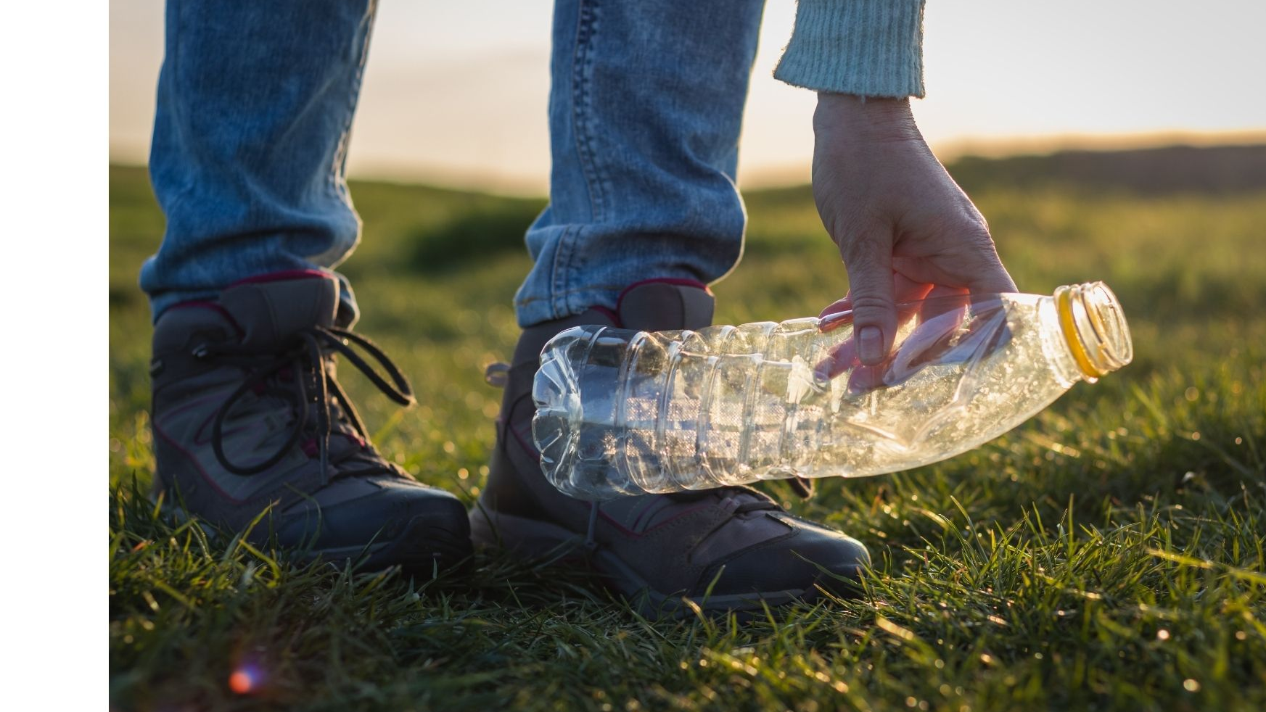
Токсичные вещества в товарах из пластика: в опасности наше здоровье
Вебинар по обзору IPEN и «Эко-Согласие»:
Пластик и пластиковые отходы в России: ситуация, проблемы и рекомендации
15 сентября
В 13.00 по Московскому времени
Регистрация: https://forms.gle/qCkjLbXWWLYc2t4v9
Вопросы для обсуждения
Обзор ситуации с образованием и управлением пластиковыми отходами в России.
Рекомендации по национальной политике в отношении расширенной ответственности производителя, законодательных и финансовых инструментов для постепенного отказа от неперерабатываемого пластика.
3. Результаты исследования, посвященного анализу содержания токсичных веществ в потребительских товарах из пластика, включая контейнеры для питья, игрушки и товары из текстиля.
Обращение с отходами пластика в ряде регионов России: информация от жителей регионов

